Slide 2
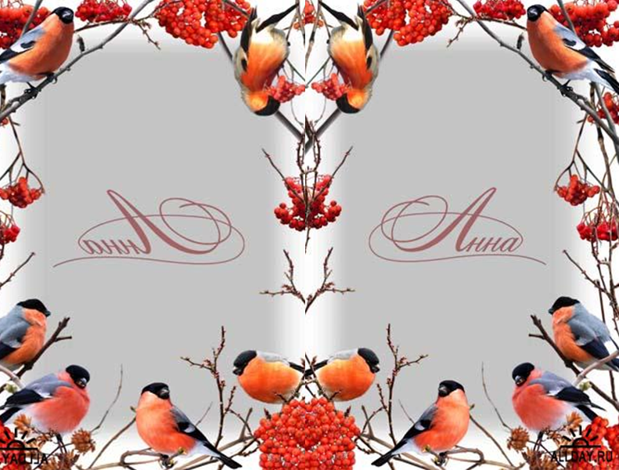
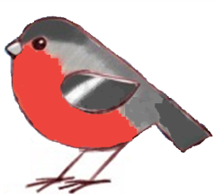
Снегирь 2

Slide 3
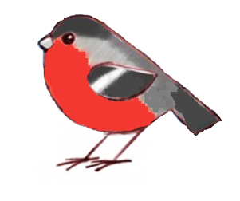
1. В центре листа нарисуй круг.
2. Нарисованный круг подели наискосок линией так, как–будто ты отрезаешь себе большую часть апельсина, а младшему братишке – поменьше
(он же маленький, много не съест)!
Это будет линия спинки нашей птички.

Slide 4
3. В верхней части большой дольки скругли край.
Это у нас голова птички. Спереди нарисуй клюв.
Нижнюю часть наклонной линии спинки продли и
сделай из неё хвост так, как нарисовано на картинке.
4. Нарисуй снегирю глаз. От животика нарисуй две линии – это буду ножки.

Slide 5
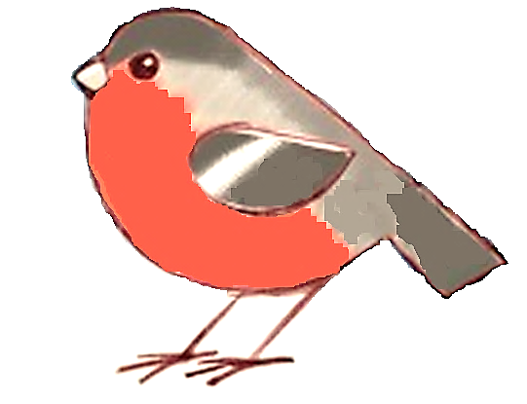
5. Закрась глазик тёмным. Нарисуй птичке крылышко. Пририсуй на палочках – ножках пальчики.
Сотри линии построения рисунка ластиком. Ещё раз наведи рисунок карандашом по- чётче.
6. Теперь птичку можно раскрасить в цвета снегиря.
Если рисунок приклеить на картон и вырезать, то такими красивыми птичками можно украсить ёлку или кормушку.

Slide 6
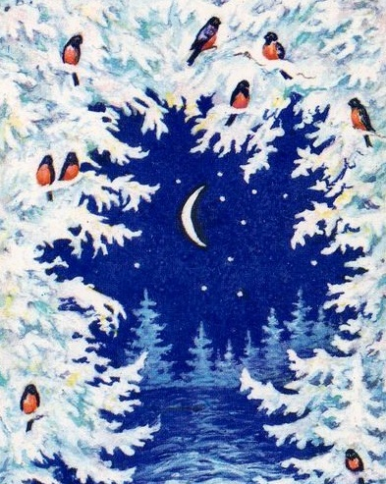
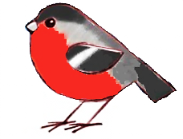
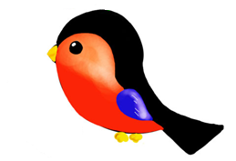

Slide 7
Источники:
1. vasilec.ru›children/learn-to-draw/bullfinch.html – этапы рисования
2. ikeep.ws›index.php?newsid=2183 - снегирь поэтапно
3. http://www.neizvestniy-geniy.r… - рисунок

